Slide 1

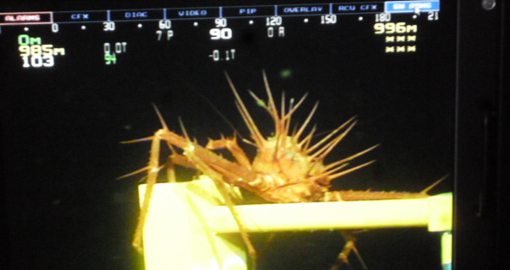
二値分類を読み解くための本
RecallとPrecisionの違いを知るために
Rio114[著]

